Slide 1
民法
第五章
诉讼时效

Slide 2

一、诉讼时效概述
诉讼时效是指权利人在法定期间不行使请求权，即丧失依诉讼程序强制义务人履行义务的胜诉权。但超过诉讼时效期间，当事人自愿履行的，不受诉讼时效限制。

Slide 3
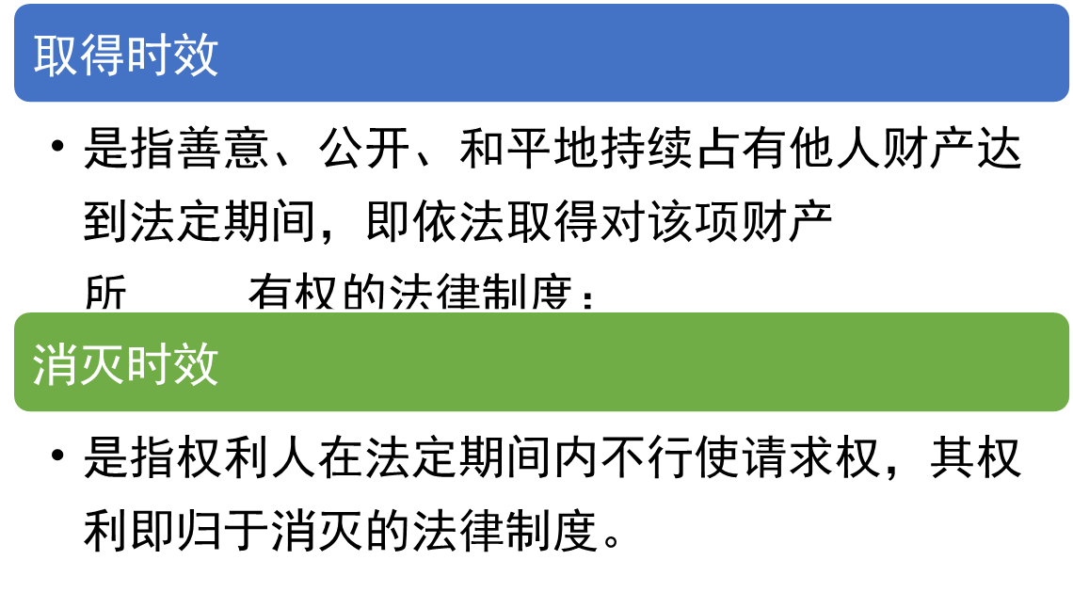
一、代理的适用范围
在传统民事立法上，时效包括两类：

Slide 4

二、 我国的诉讼时效制度
我国立法上采用的是单一的诉讼时效制度（相当于消灭时效），但不设取得时效，不能解决财产所有权问题。如果财产被他人占有，所有人会因时效丧失请求权，占有人却不能依时效取得所有权。这样就会发生该财产的法律地位与事实不符的不确定状态。

Slide 5
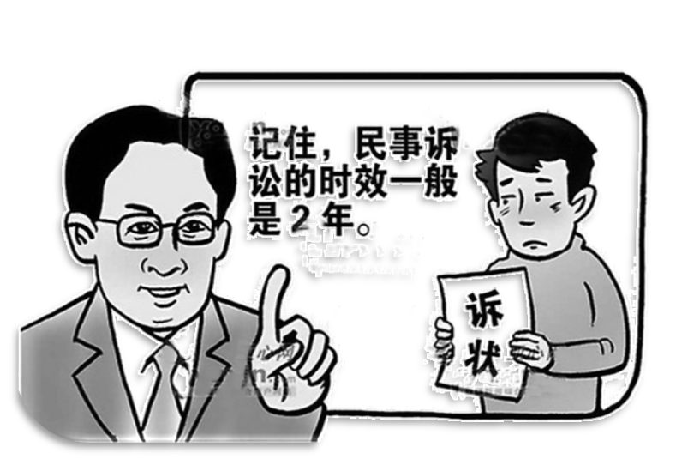
二、 我国的诉讼时效制度
诉讼时效按其适用范围分为普通诉讼时效和特殊诉讼时效。我国民法通则规定普通诉讼时效为二年。民法特别规定的有别于一般时效期限的时效和通过各种单行法规规定的时效期限称为特殊诉讼时效。

Slide 6
二、 我国的诉讼时效制度
我国民法通则规定四种性质的案件其诉讼时效为一年：
  因身体受到伤害要求赔偿的；
  出售质量不合格的商品未声明的；
  延付或拒付租金的；
  寄存财物被灭失损毁的。
又如我国交通运输规章中规定，在铁路货运和水运中发生的损害赔偿纠纷，权利人要在180天内请求赔偿

Slide 7
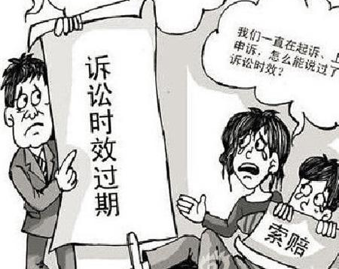
三、 诉讼时效的开始、中止、中断和延长
诉讼时效从权利人知道或者应当知道权利受到侵害之日起算，如果不知道权利受到侵害的，按民法通则的规定，从权利被侵害之日起超过20年的，人民法院不予保护。（笔者认为从“权利可以行使之日起算”更合理。）

Slide 8
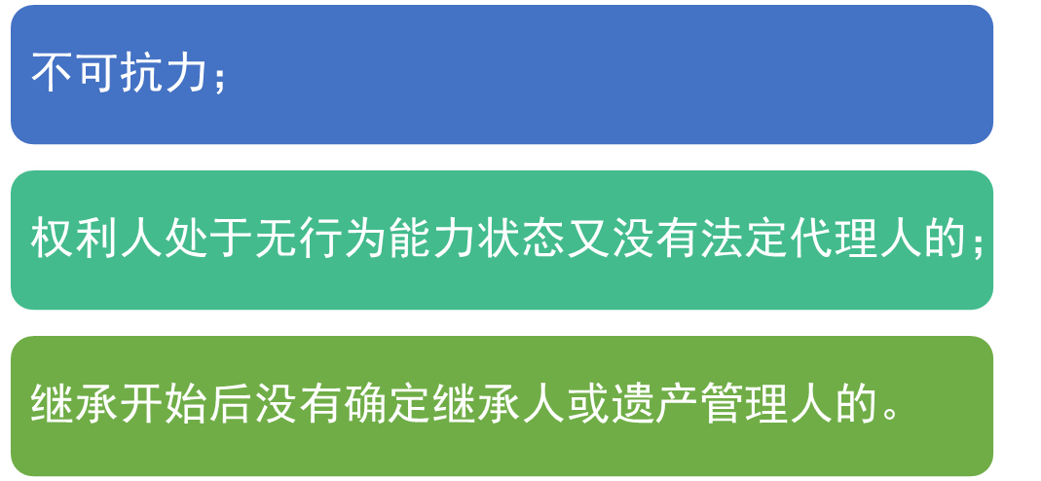
三、 诉讼时效的开始、中止、中断和延长
在诉讼时效期间的最后六个月，因不可抗力或其他障碍不能行使请求权的，诉讼时效中止。从中止时效的原因消除之日起，诉讼时效期间继续计算。
诉讼时效中止的法定事由有三种情况：

Slide 9
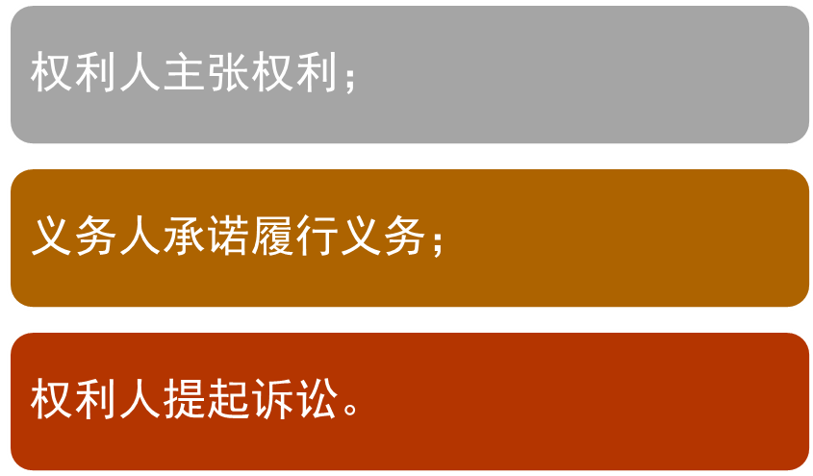
三、 诉讼时效的开始、中止、中断和延长
在诉讼时效进行中，由于某种法定事由，使以前经过的时效统归无效，从中断时重新起算诉讼时效的，称为诉讼时效中断。
诉讼时效中断的法定事由也是三种：

Slide 10

三、 诉讼时效的开始、中止、中断和延长
诉讼时效的延长，是指遇有特殊情况，人民法院对已完成的诉讼时效期间予以延长。

